Slide 1


CHÀO MỪNG QUÝ THẦY CÔ
VỀ DỰ GIỜ THĂM LỚP
Môn Tiếng Việt lớp 1
Bài 51:et êt it (Tiết 1+2)
(Bộ sách kết nối tri thức)
Giáo viên: Nguyễn Thị Thu Hồng
Lớp : 1A2
Trường: Tiểu học Hưng Đạo

Slide 2


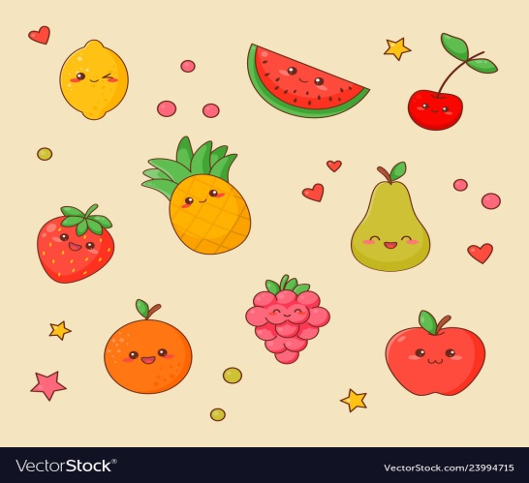




Khởi động

Slide 3

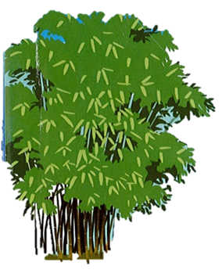

TIẾNG VIỆT 1

Slide 4


Slide 5
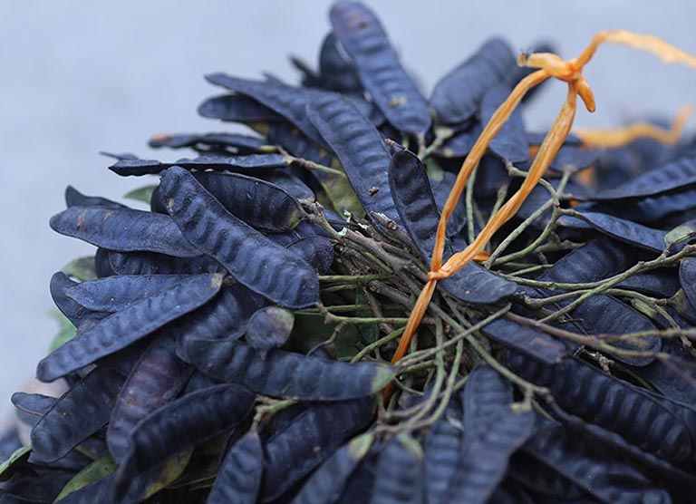
Đố bạn quả gì?

Slide 6
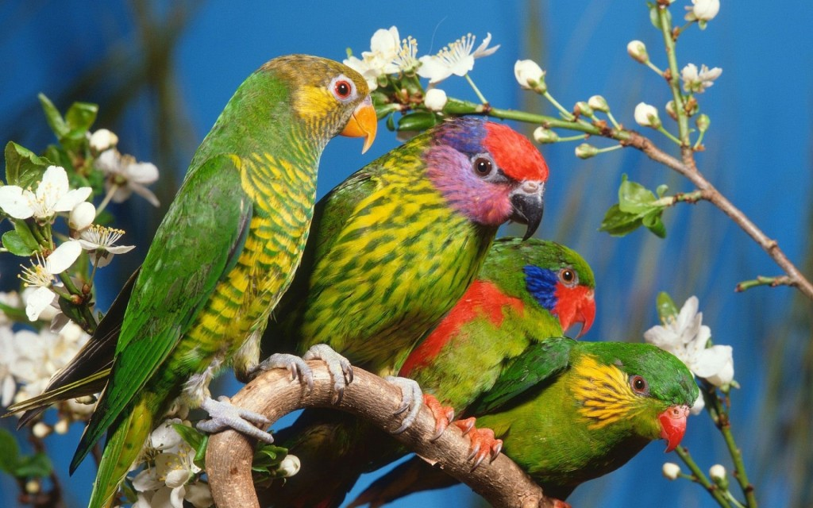
Đố bạn loài chim gì?

Slide 7

Đây là đâu?

Slide 8
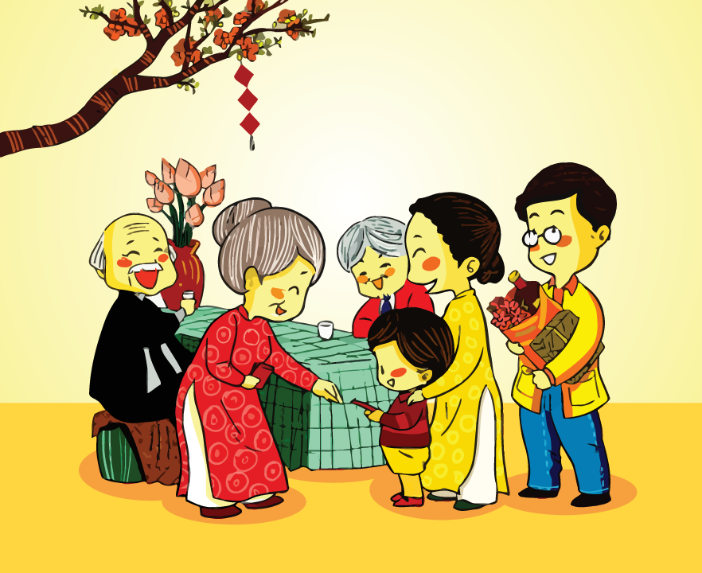
Đây là dịp nào trong năm?

Slide 9


Slide 10
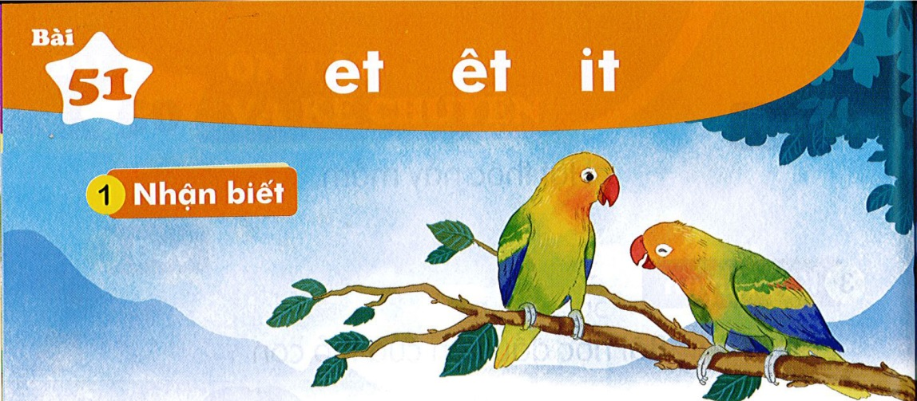


Bài
et êt it
51
Nhận biết
1
et
t
Đôi vẹt ríu rít mãi không hết chuyện.
êt
Notes:
Thầy cô nên chiếu slide lên rồi mới chỉnh nhé. Nhìn lệch vậy chứ chiếu lên mới biết ạ

Slide 11
Đọc
2
et
êt
it
v
et
vet
.

Slide 12
So sánh
et
t
êt
t
it
e
ê
t
i

Slide 13
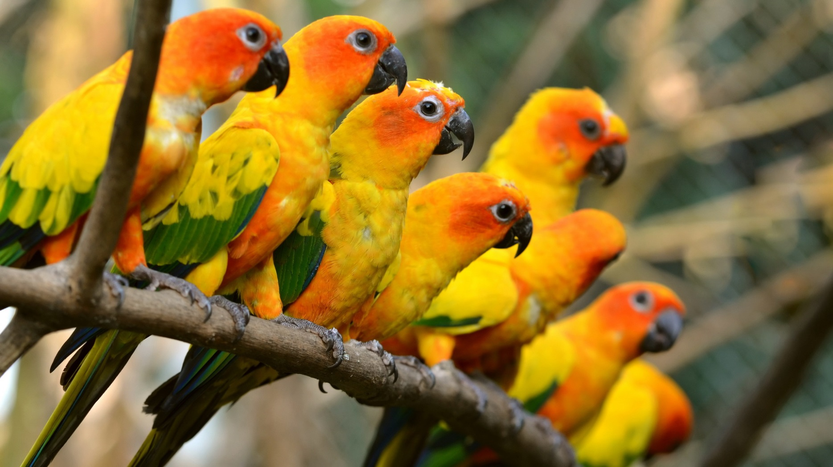
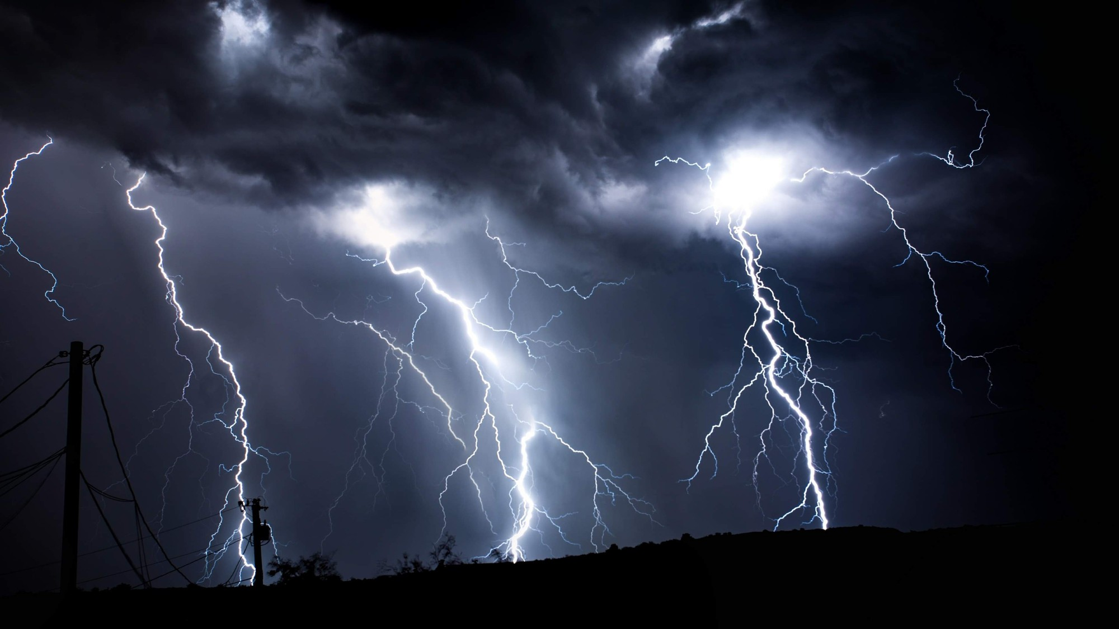
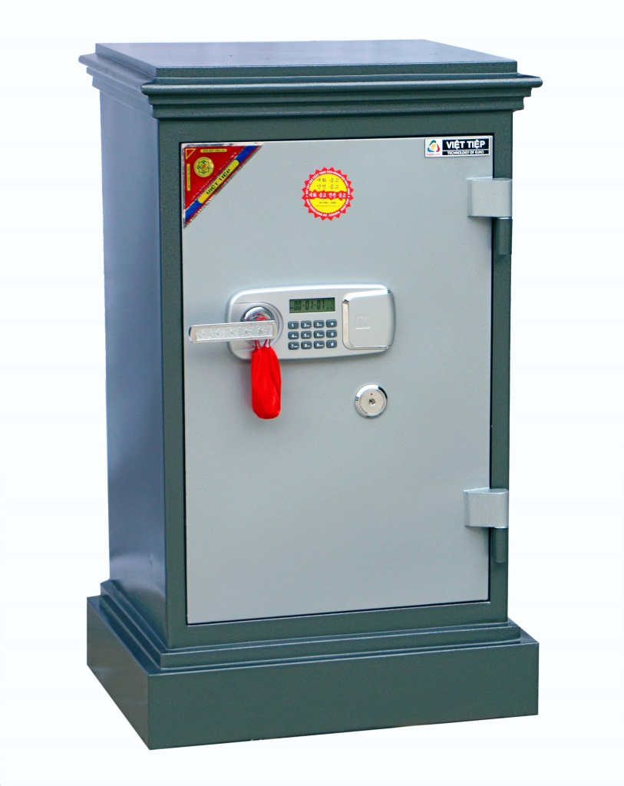
et
et
et
két
sét
vẹt

Slide 14
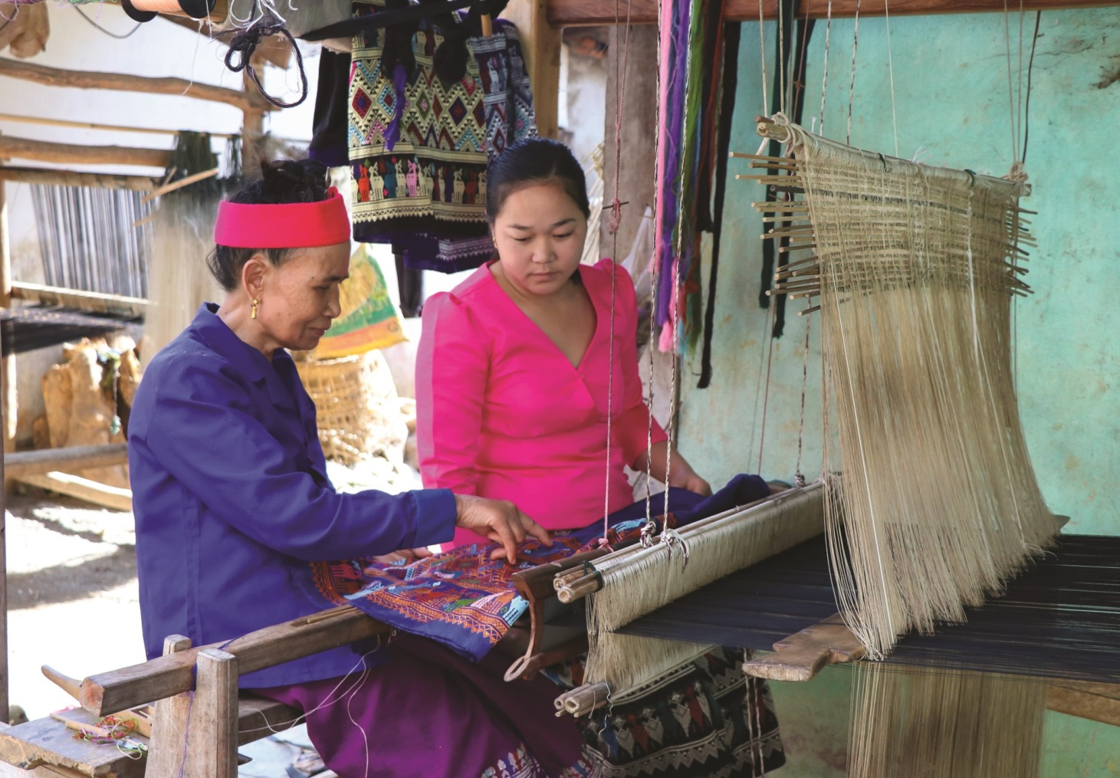
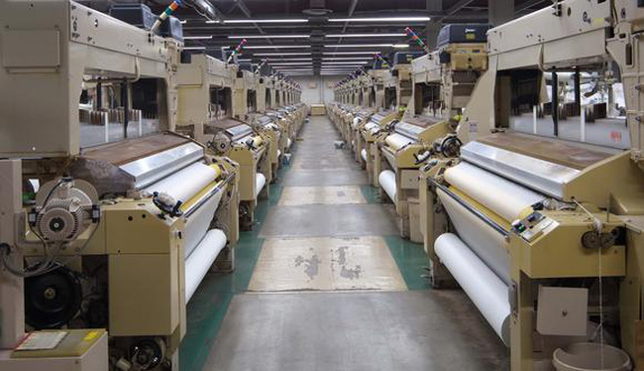
êt
êt
êt
dệt
nết
tết

Slide 15
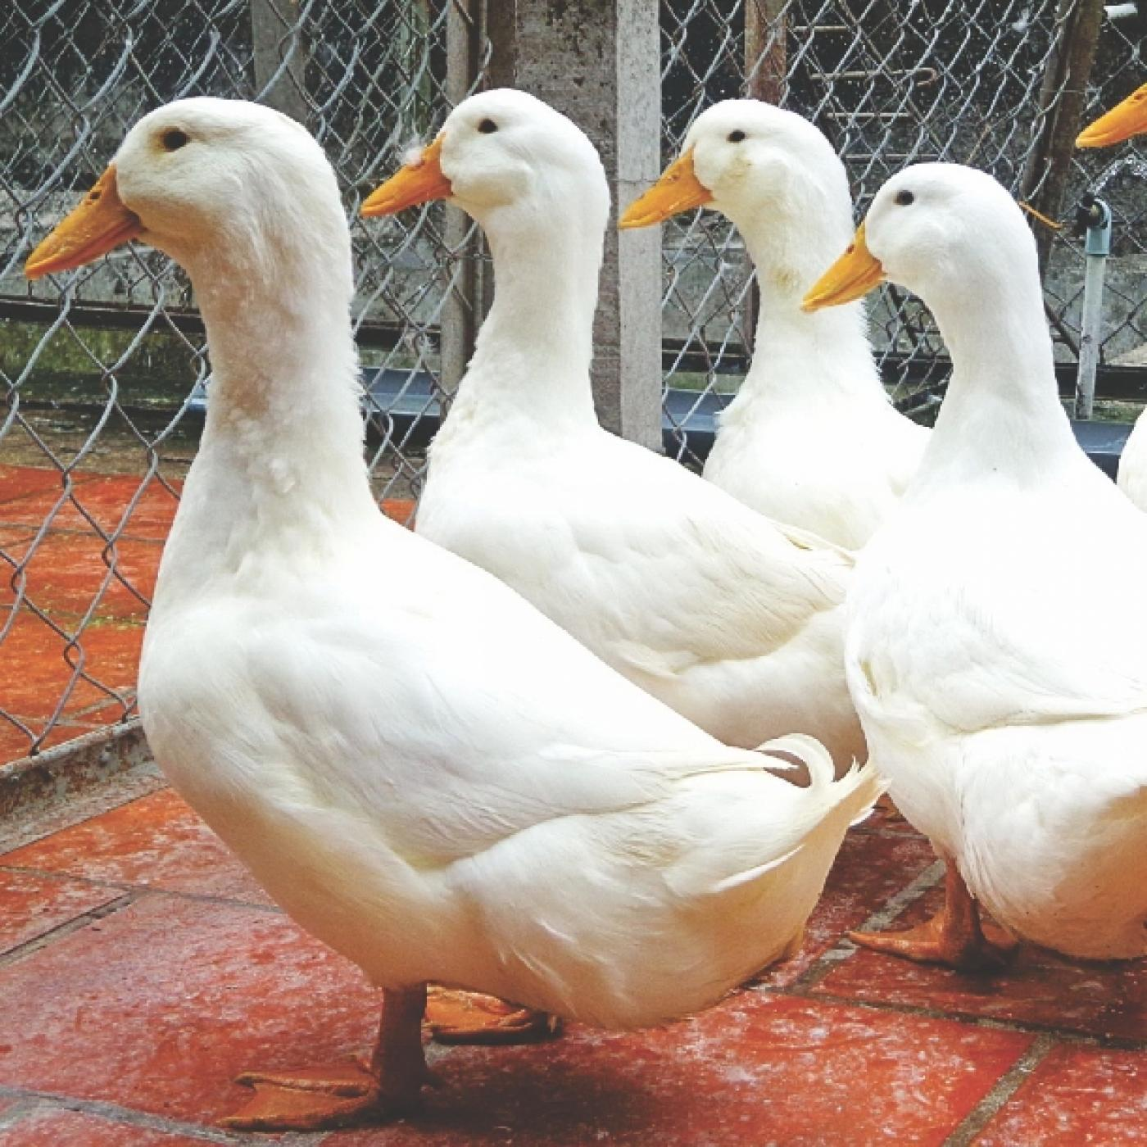
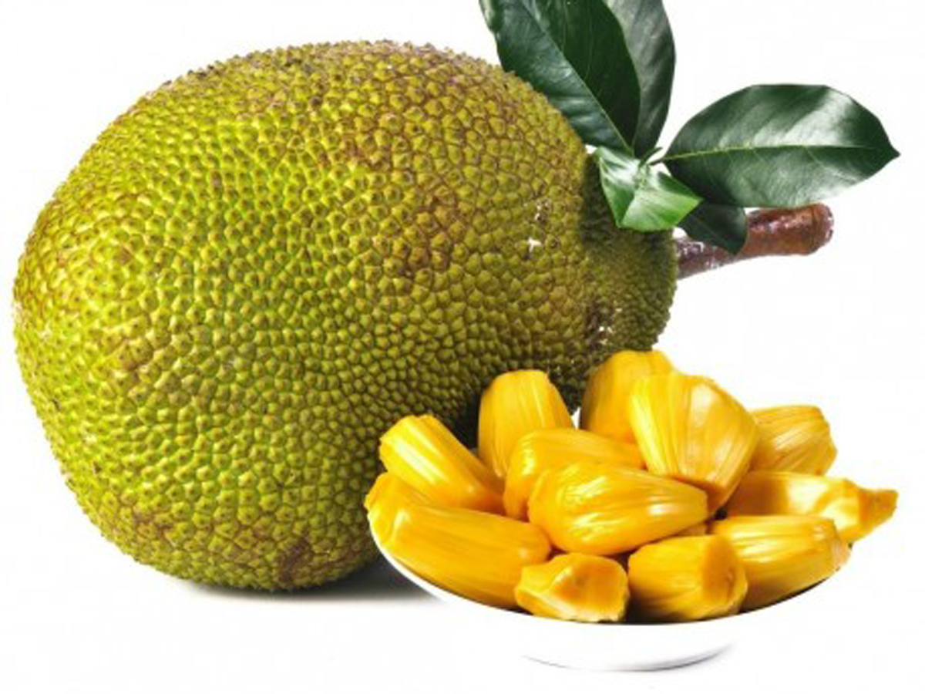
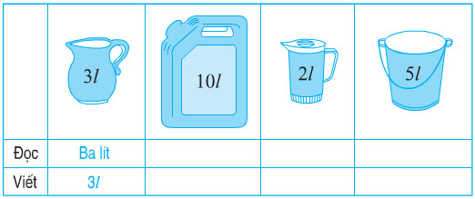

t
t
t
lít
mít
vịt

Slide 16
et
et
et
két
sét
vẹt
êt
êt
êt
dệt
nết
tết
t
t
t
lít
mít
vịt

Slide 17

Thư giãn nào!

Slide 18
et
êt
it
v
et
vet
.
két
sét
vẹt
dệt
nết
tết
lít
mít
vịt
Notes:
Ôn lại

Slide 19
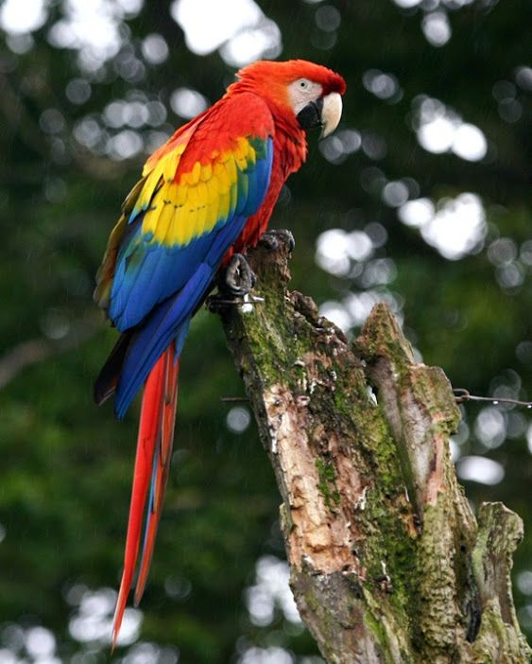
et
con vẹt
Notes:
Hay còn gọi là CHIM ĐA ĐA

Slide 20
êt
bồ kết

Slide 21
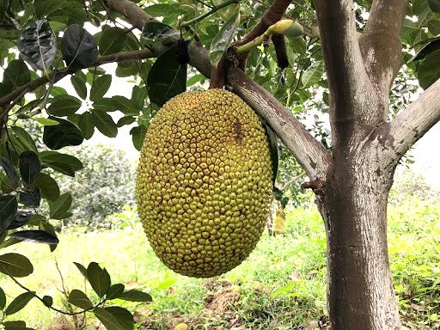
t
quả mít

Slide 22
con vẹt
bồ kết
quả mít

Slide 23
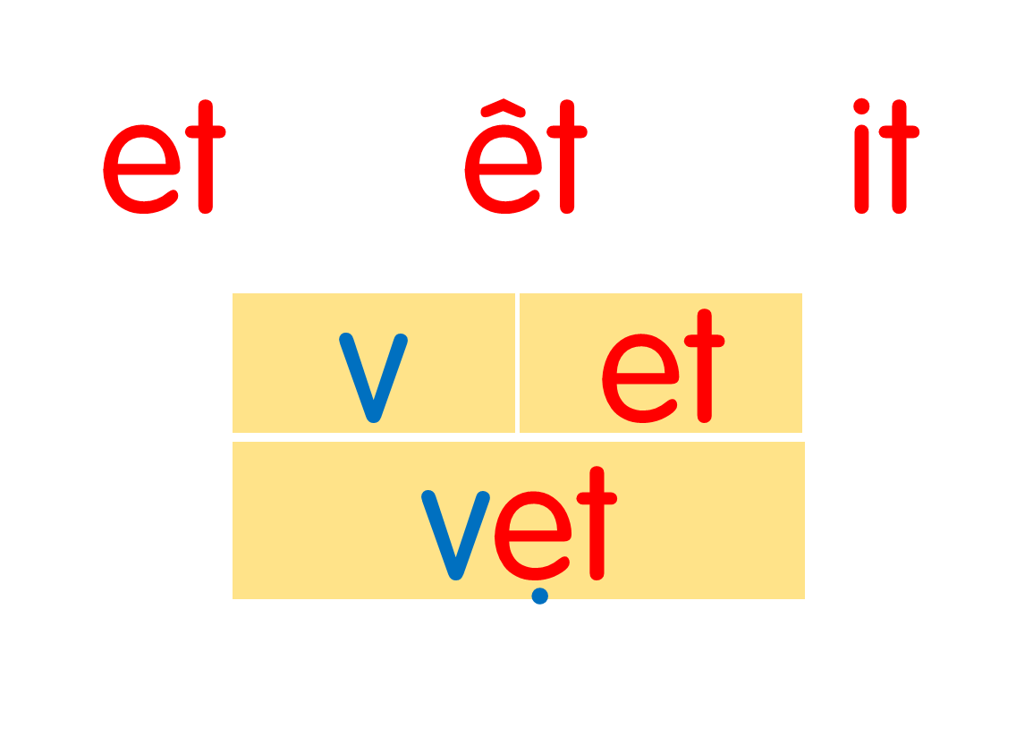
két
sét
vẹt
dệt
nết
tết
lít
mít
vịt
con vẹt
bồ kết
quả mít
Notes:
Ôn lại

Slide 24
Hướng dẫn viết bảng
3
et
et

Slide 25



Slide 26
êt
êt

Slide 27


Slide 28
Łt
Łt

Slide 29


Slide 30


ωět
ωět

Slide 31
ΓĞt
ΓĞt

Slide 32
jít
jít

Slide 33
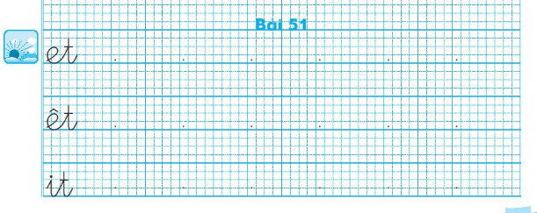
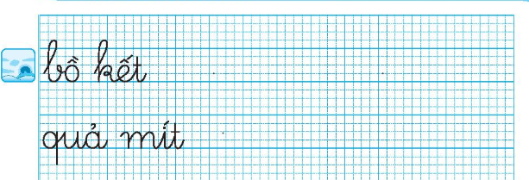
Viết vở

Slide 34
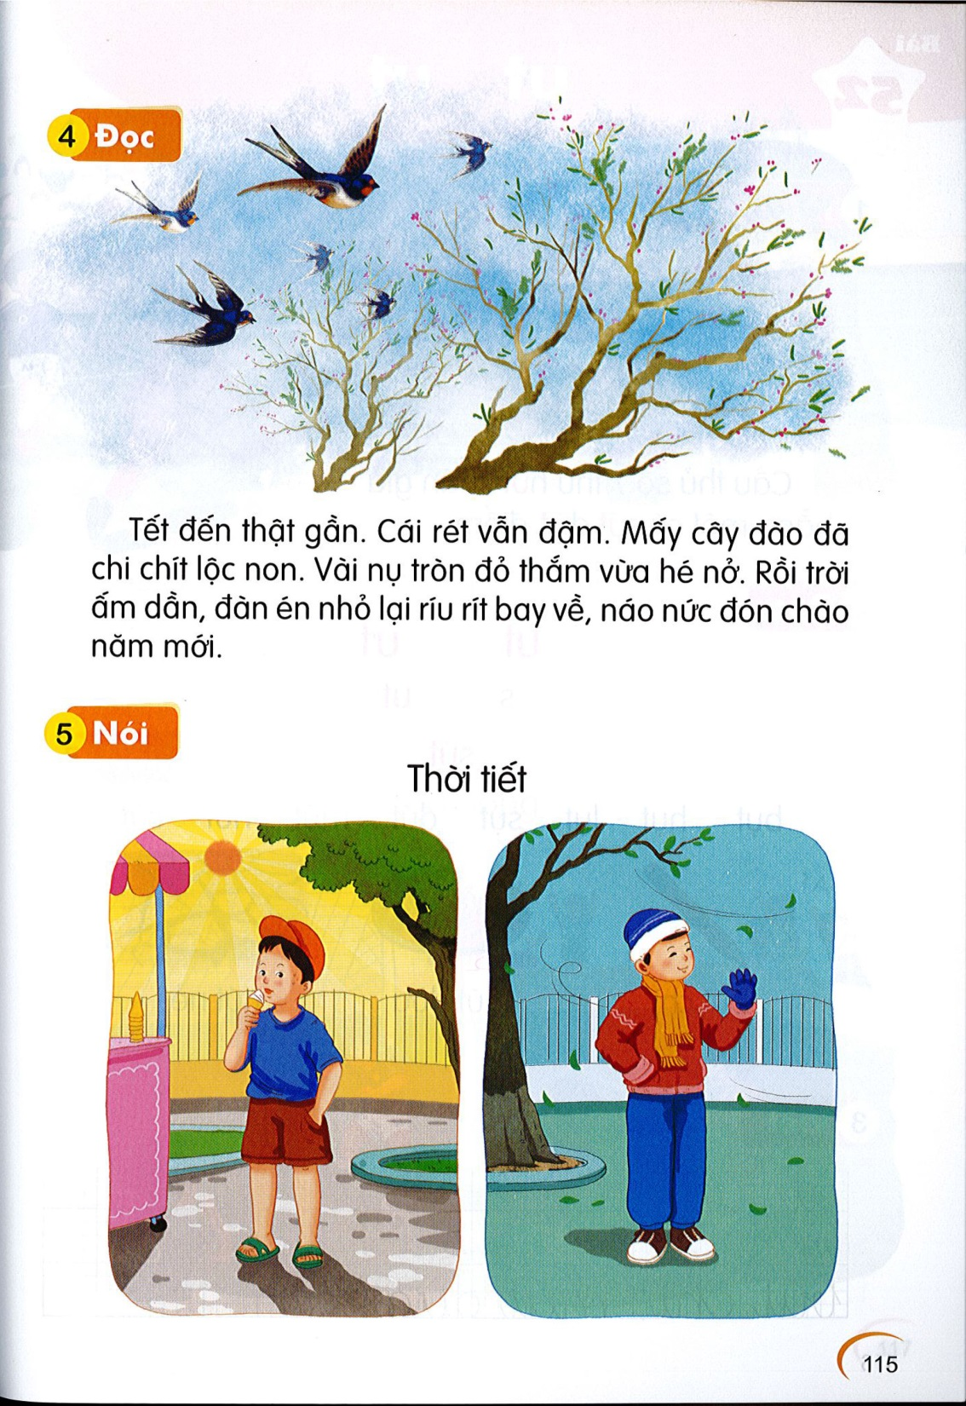
Đọc
4
Tết đến thật gần. Cái rét vẫn đậm. Mấy cây đào đã chi chít lộc non. Vài nụ tròn đỏ thắm vừa hé nở. Rồi trời ấm dần, đàn én nhỏ lại ríu rít bay về, náo nức đón chào năm mới.
Tết đến thật gần. Cái rét vẫn đậm. Mấy cây đào đã chi chít lộc non. Vài nụ tròn đỏ thắm vừa hé nở. Rồi trời ấm dần, đàn én nhỏ lại ríu rít bay về, náo nức đón chào năm mới.
Notes:
Cát Bà: Huyện Cát Hải, TP Hải Phòng

Slide 35
tết
rét
rít
chi chít
ríu rít
Notes:
Luyện luôn từ khó đọc nhé!

Slide 36
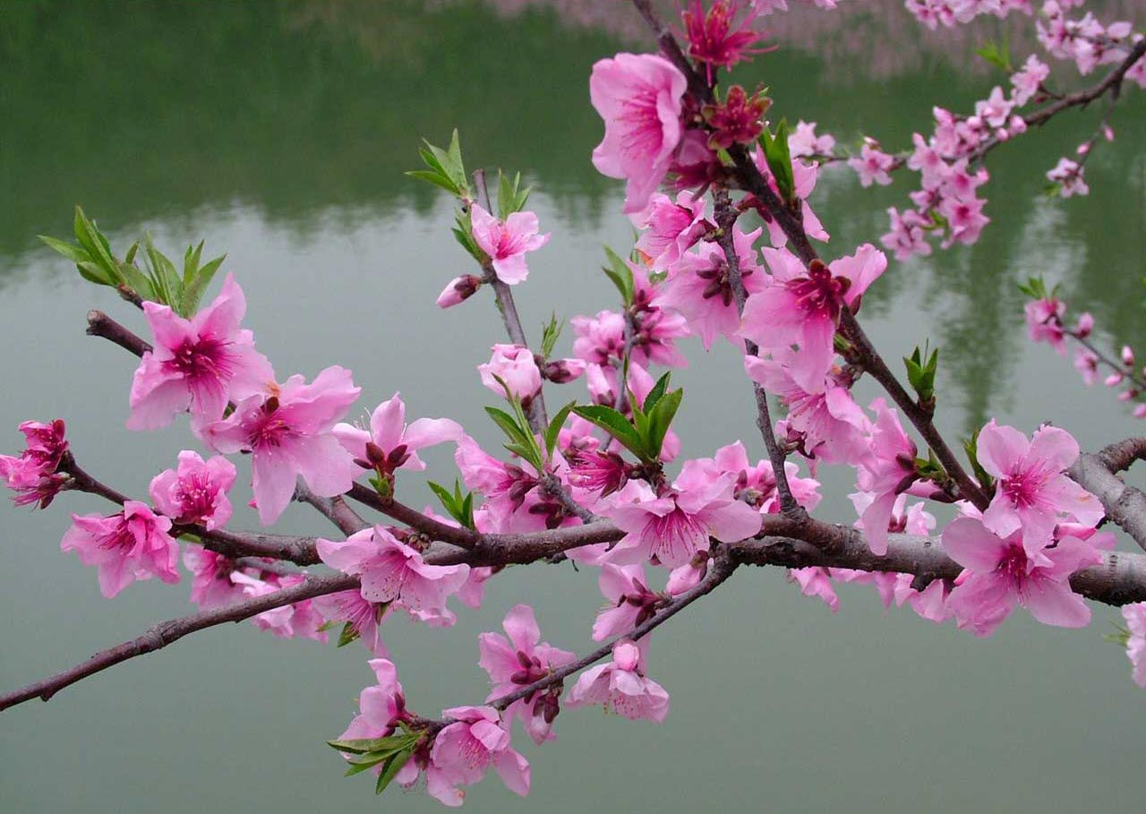
cây đào

Slide 37
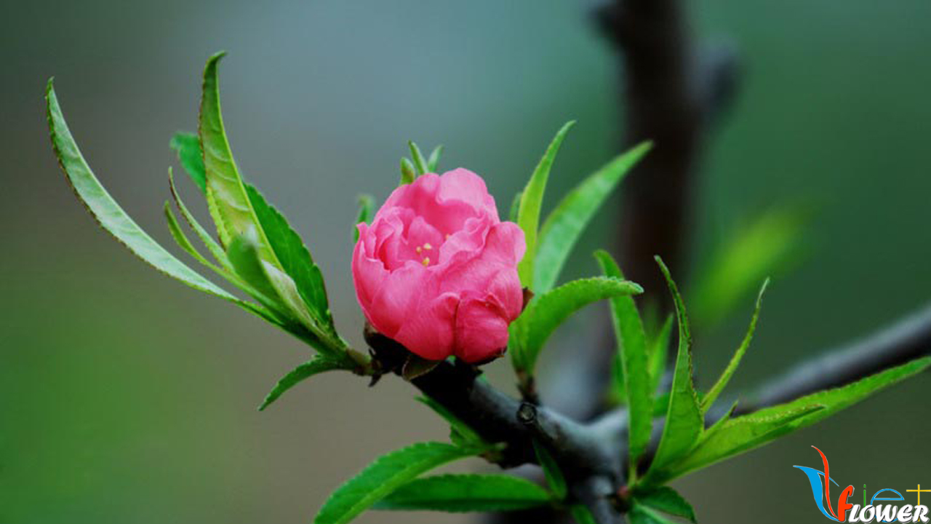

Slide 38
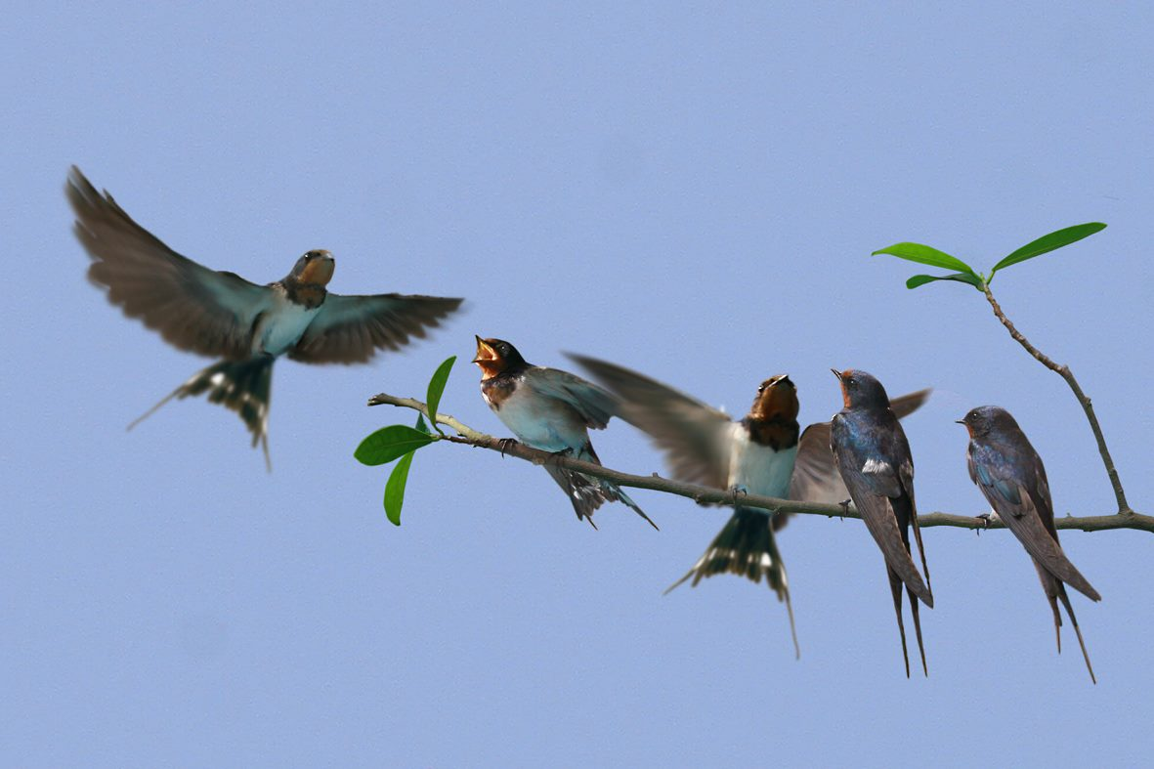
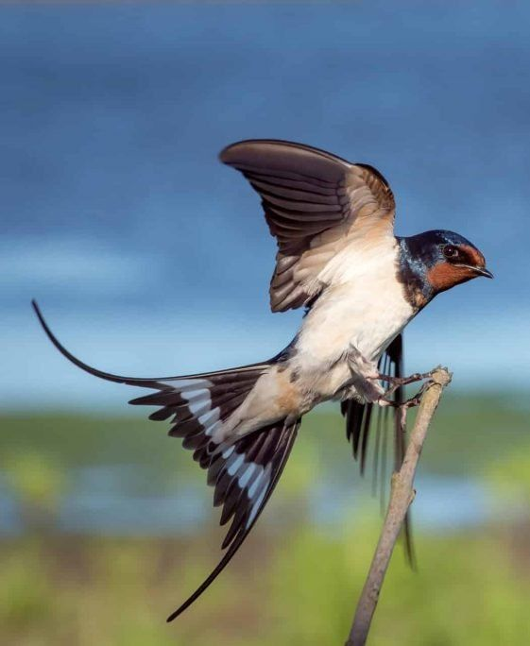
chim én

Slide 39
Đọc
4
1
2
3
Tết đến thật gần. Cái rét vẫn đậm. Mấy cây đào đã chi chít lộc non. Vài nụ tròn đỏ thắm vừa hé nở. Rồi trời ấm dần, đàn én nhỏ lại ríu rít bay về, náo nức đón chào năm mới.
Tết đến thật gần. Cái rét vẫn đậm. Mấy cây đào đã chi chít lộc non. Vài nụ tròn đỏ thắm vừa hé nở. Rồi trời ấm dần, đàn én nhỏ lại ríu rít bay về, náo nức đón chào năm mới.
4
5
Notes:
Cát Bà: Huyện Cát Hải, TP Hải Phòng

Slide 40
Tết đến thật gần. Cái rét vẫn đậm. Mấy cây đào đã chi chít lộc non. Vài nụ tròn đỏ thắm vừa hé nở. Rồi trời ấm dần, đàn én nhỏ lại ríu rít bay về, náo nức đón chào năm mới.
Cây đào có đặc điểm gì khi tết đến?
Khi tết đến gần, thời tiết như thế nào?
Loài chim nào cũng bay về náo nức đón chào năm mới

Slide 41
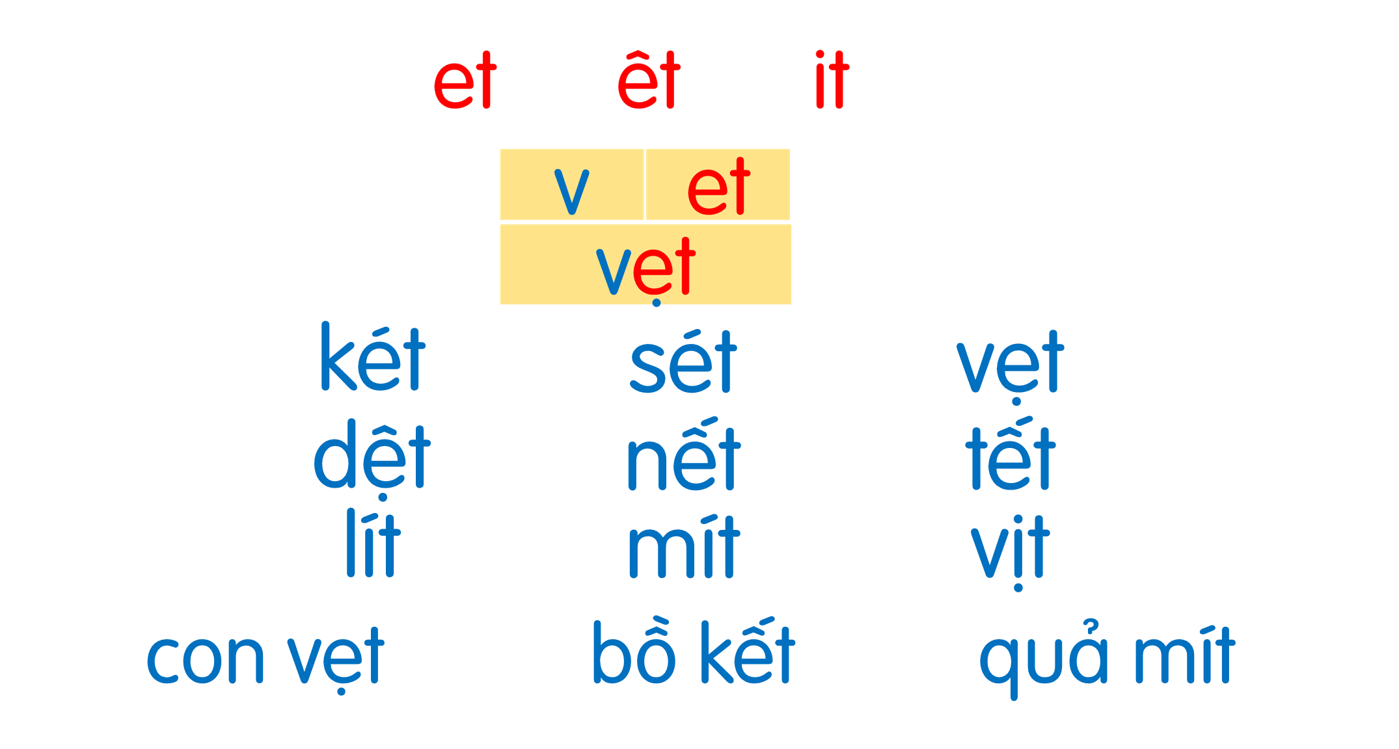
Tết đến thật gần. Cái rét vẫn đậm. Mấy cây đào đã chi chít lộc non. Vài nụ tròn đỏ thắm vừa hé nở. Rồi trời ấm dần, đàn én nhỏ lại ríu rít bay về, náo nức đón chào năm mới.

Slide 42
Nói
5
Thời tiết

Slide 43

Củng cố

Slide 44
Thi tìm các tiếng, từ
có chứa vần vừa học.

Slide 45

Dặn dò

